Slide 1
A Dívida Pública e a Previdência Social
Rodrigo Avila
Senado Federal – 13/5/2019

Slide 2
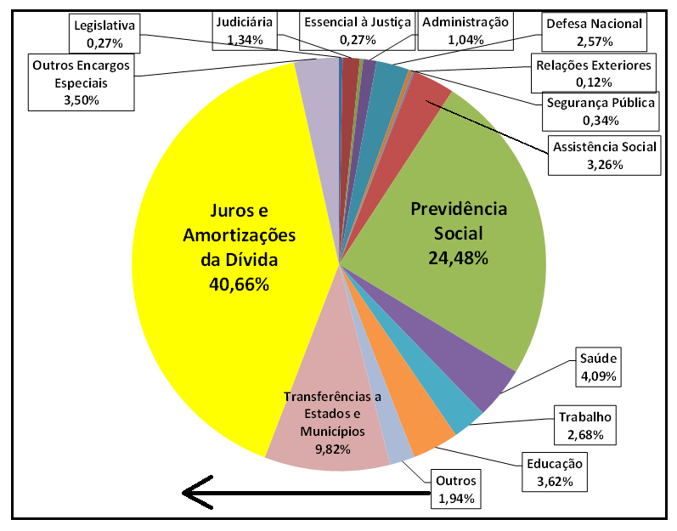
Orçamento Federal (Fiscal e Seguridade Social)
Executado (Pago) em 2018 = R$ 2,621 TRILHÕES
R$ 336 bilhões de amortizações efetivas
Estimativa de cerca de meio trilhão de juros
Tesouro Nacional contabiliza grande parte dos juros como se fosse “rolagem”
Fonte: SIAFI - http://www2.camara.leg.br/orcamento-da-uniao/leis-orcamentarias/loa - Banco de Dados Access p/ download (execução do Orçamento da União - Dados até 31/12/2018)
Agricultura | 0,61%
Transporte | 0,44%
Ciência e Tecnologia | 0,24%
Gestão Ambiental | 0,13%
Comércio e Serviços | 0,10%
Indústria | 0,08%
Energia | 0,07%
Urbanismo | 0,06%
Organização Agrária | 0,06%
Comunicações | 0,04%
Direitos da Cidadania | 0,04%
Cultura | 0,04%
Saneamento | 0,02%
Desporto e Lazer | 0,01%
Habitação | 0,00%
TOTAL | 1,94%
R$ 1,065 TRILHÃO

Slide 3
Dívida Pública: de onde vem?
Fonte: 1995 a nov/2001: Banco Central - Série Temporal 16971 - NFSP sem desvalorização cambial - Fluxo acumulado no ano - Resultado primário - Total - Setor público consolidado. Dez/2001 a 2018: Tabela – https://www.bcb.gov.br/content/estatisticas/Documents/Tabelas_especiais/Nfspp.xls Estoque da Dívida Interna – Fonte: Notas para a Imprensa do Banco Central – Política Fiscal. Inclui os títulos em poder do BC, pois este último os utiliza nas Operações Compromissadas.
Notes:
Suspensão pagamento encargos aos rentistas (Bonos Global 2012 e 2030) desde novembro/2008
Proposta soberana de recompra do restante da dívida por no máximo 30% de seu valor nominal
The Economist (23/04/2009): “Sr. Correa parece ser incorruptível (...) gasto público cresceu 71% em 2008, resultado de investimentos em escolas e hospitais”
ESTA É A PROVA DA VIABILIDADE POLÍTICA DA AUDITORIA DA DÍVIDA
ENQUANTO ISSO, O GOVERNO BRASILEIRO RECOMPRA TÍTULOS DA DÍVIDA EXTERNA A 130% DO VALOR DE FACE, EM MÉDIA

Slide 4
Resultados: 1995 a 2018
Dívida Pública Mobiliária Federal Interna era de R$ 86 bilhões no início de 1995;
Foi feito um Superávit Primário acumulado de R$ 601 bilhões de 1995 a 2018;
Dívida Pública Mobiliária Federal Interna cresceu para R$ 5,523 TRILHÕES;
RELATÓRIO FINAL DA CPI DA DÍVIDA PÚBLICA – CÂMARA DOS DEPUTADOS – 2010: “14. Depoimentos colhidos pela CPI confirmaram que o fator mais importante para o crescimento da dívida pública foram as altas taxas de juros. (Fonte: https://www2.camara.leg.br/atividade-legislativa/comissoes/comissoes-temporarias/parlamentar-de-inquerito/53a-legislatura-encerradas/cpidivi/relatorio-final-aprovado/relatorio-final-versao-autenticada
ACÓRDÃO Nº 1084/2018 – TCU: “no período de 2000 a 2017, a DBGG aumentou, em valores deflacionados, R$ 1,911 trilhão, sendo R$ 3,043 trilhões referentes à apropriação de juros, reduzido de aproximadamente R$ 1,132 trilhão referente a emissões líquidas negativas, que resultam em resgates líquidos”. Fonte: https://pesquisa.apps.tcu.gov.br/#/documento/acordao-completo/%252a/NUMACORDAO%253A1084%2520ANOACORDAO%253A2018/DTRELEVANCIA%2520desc%252C%2520NUMACORDAOINT%2520desc/0/sinonimos%3Dfalse
Porém, o TCU não propõe investigar a formação e a necessidade das altíssimas taxas de juros brasileiras

Slide 5
Regime de Metas de Inflação
Busca da meta de inflação via altas taxas de juros, ignorando o Art. 3º da Lei 4.595/1964:
A política do Conselho Monetário Nacional objetivará: (I) Adaptar o volume dos meios de pagamento ás reais necessidades da economia nacional e seu processo de desenvolvimento; (II) Regular o valor interno da moeda, para tanto prevenindo ou corrigindo os surtos inflacionários ou deflacionários de origem interna ou externa, as depressões econômicas e outros desequilíbrios oriundos de fenômenos conjunturais;
De janeiro de 1995 a maio de 2016, o conjunto dos preços administrados do IPCA avançou 664,1%, enquanto o conjunto dos preços livres aumentou 301,3%. Entre os preços administrados que mais subiram, destacam-se os preços de gás de botijão (1257,8%) e plano de saúde (820,4%) - Fonte: Banco Central https://www.bcb.gov.br/conteudo/home-ptbr/FAQs/FAQ%2005-Pre%C3%A7os%20Administrados.pdf
Poder Executivo apresentou o PLP 112/2019 para revogar estes itens da Lei 4.595/1964

Slide 6
BRASIL: AUDITORIA DA DÍVIDA
Prevista na Constituição Federal de 1988
Plebiscito popular ano 2000: mais de seis milhões de votos
AUDITORIA CIDADÃ DA DÍVIDA
www.auditoriacidada.org.br
Auditoria da Dívida no âmbito do Ministério da Fazenda, com participação da Sociedade Civil: Aprovada 3 vezes pelo Congresso Nacional e vetada 3 vezes pelos governos Dilma e Temer (2016 e 2017)
Notes:
6

Slide 7
Juros sobre juros
Regime de Metas de Inflação
Reuniões do BC com banqueiros: Conflito de interesses
Dívidas dos estados com a União
Acumulação de Reservas Cambiais
“Operações de Mercado Aberto”
Operações de “swaps”
Empréstimos ao BNDES
Fonte: Banco Central - Nota para a Imprensa - Política Fiscal - Quadro “Títulos Públicos Federais”.

Slide 8
Beneficiários da Dívida Interna Federal – mar/19
EFPC (Fundos de Pensão): 9,56%
Resposta do MF a pedido com base na LAI, que solicitou o nome dos detentores finais dos títulos da dívida:
“Ressaltamos também que o Tesouro Nacional por não ser órgão supervisor destes grupos, não detém os dados dos participantes ou cotistas dessas entidades e fundos.
“...sigilo bancário referente às operações ativas e passivas e serviços prestados pelas instituições financeiras.”
Fonte: http://www.tesouro.fazenda.gov.br/documents/10180/772830/Anexo_RMD_Mar_19.zip/3d01a7e1-a639-41b6-9c84-cba0caac293b , quadros 2.7 e 5.4. Foi acrescentado na rubrica “Bancos” o montante de Operações de Mercado Aberto (as chamadas “operações compromissadas”) constante no quadro 5.4, uma vez que se trata de dívida do Banco Central com bancos. EFPC: Aplicações em Renda Fixa - http://sa.previdencia.gov.br/site/2019/04/surpcinforme19.01.pdf

Slide 9
www.auditoriacidada.org.br
www.facebook.com/auditoriacidada.pagina

Slide 10
FONTE: ANFIP - https://www.anfip.org.br/wp-content/uploads/2018/12/Livros_28_11_2018_14_51_18.pdf , pág 187
SUPERÁVIT ACUMULADO de 2005 a 2015 - EM VALORES
ATUALIZADOS PARA 2018: R$ 1,112 TRILHÃO

Slide 11
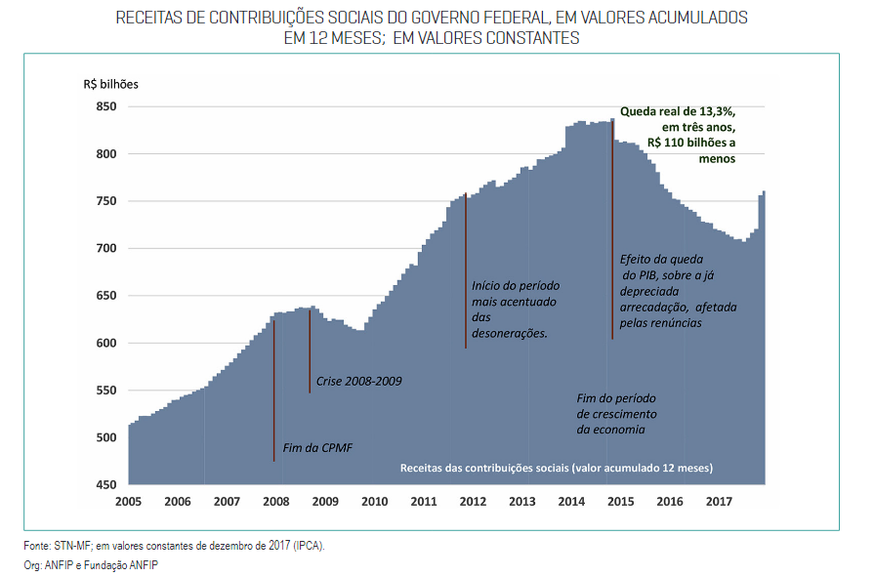
O verdadeiro problema: queda drástica na arrecadação da Seguridade Social, devido à crise fabricada pela política monetária do BC
FONTE: ANFIP - https://www.anfip.org.br/wp-content/uploads/2018/12/Livros_28_11_2018_14_51_18.pdf , pág 187

Slide 12
Nova falácia do Governo Federal:
déficit da Seguridade Social de R$ 303,5 bilhões em 2019
Não considera várias receitas, principalmente aquelas desvinculadas pela DRU
Não compensa o efeito das desonerações concedidas a partir de 2010 sob a justificativa de combater a crise: R$ 511 bilhões (ANFIP)
Insere na Seguridade Social os Regimes Próprios dos Servidores, contrariando o Art. 201 da Constituição
Regime Próprio dos Servidores: contrato que se fez com os servidores públicos, onde se garante a aposentadoria e outros benefícios.
Não há sentido em se exigir “superávit”
O governo deve garantir os recursos
R$ 1,27 TRILHÃO no caixa do Tesouro Nacional (dez/2018)

Slide 13
A falácia do “déficit” da Previdência - RPPS
Regime Próprio de Previdência dos Servidores (RPPS): grande imprensa anuncia um grande “déficit” em 2019 de R$ 90 bilhões.
Porém, destes R$ 90 bilhões, apenas R$ 44,31 bilhões se referem aos Servidores Civis do Poder Executivo:
Fonte: Pags 69 a 76 do documento disponível em: http://www.camara.leg.br/internet/comissao/index/mista/orca/orcamento/OR2019/proposta/MensagemPres.pdf
MENSAGEM PRESIDENCIAL – PLOA 2019
“o pagamento feito aos militares inativos não estaria sujeito a um regime previdenciário, e sim, administrativo.”
Fonte: Pags 72 do documento disponível em: http://www.camara.leg.br/internet/comissao/index/mista/orca/orcamento/OR2019/proposta/MensagemPres.pdf

Slide 14
“Estado Mínimo” e a falácia do “déficit”
Além do mais, fabrica-se esse déficit por meio do desmonte do Estado. De 1991 a 2015 (em 24 anos), o número de servidores civis ativos do Poder Executivo cresceu apenas 8% (de 662 mil para 717 mil). No mesmo período, a população brasileira cresceu 39%.
Os gastos com esses servidores caíram de 19% da Receita Corrente Líquida (RCL) em 1995 para 13% em 2016 (tendo caído de 1,9% para 1,5% do PIB).
Fonte: http://www.planejamento.gov.br/secretarias/upload/Arquivos/servidor/publicacoes/boletim_estatistico_pessoal/2017/bep-dezembro-2017 - Págs 25, 26, 38, 65 e 66
O gasto com pessoal (incluindo-se aposentados e pensionistas, de todos os Poderes) caiu de 54,5% da Receita Corrente Líquida em 1995 para 39,5% em 2018.
Fontes: Dados de 1995 : http://www.planejamento.gov.br/secretarias/upload/Arquivos/servidor/publicacoes/boletim_estatistico_pessoal/2017/bep-dezembro-2017 - Pág 38. Dados de 2018: SIAFI e STN - http://www.tesouro.fazenda.gov.br/web/stn/demonstrativos-fiscais

Slide 15
Relatório da CPI Previdência
Saque de recursos da Previdência Social
Período de 1940 a 1980 – Utilização dos recursos previdenciários em diversos projetos: CSN, FNM, CVRD, Brasília, Ponte Rio Niterói, Transamazônica, dentre outros – PREJUÍZO DE R$ 5 a 7 TRILHÕES
DRU – entre 2006 e 2015 – PREJUÍZO DE R$ 500 BILHÕES
Dívidas de empresas com a Previdência – R$ 450 BILHÕES

Slide 16
Falácia do combate a privilégios
Governo justifica a “Reforma” dizendo que ela vai combater os privilégios... Porém, dos R$ 1,236 TRILHÃO de “economia” com a reforma nos próximos 10 anos, R$ 1,012 TRILHÃO (82%) serão tirados do:
- Regime Geral (cujo teto é R$ 5.839,45) - aumento de requisitos de idade, tempo de contribuição, redução pensões, etc.
- Assistência Social - redução nos benefícios de 1 salário mínimo
Extinção do abono para mais de 20 milhões de trabalhadores que ganham entre 1 e 2 salários mínimos.
Fonte: http://sa.previdencia.gov.br/site/2019/04/Transparencia_previdencia_v4.pdf - pág 9
ISSO É COMBATER PRIVILÉGIOS ????

Slide 17
  RESULTADO DA CONCENTRAÇÃO DE RENDA
  Dados da Receita Federal – “Grandes Números das Declarações do Imposto de Renda das Pessoas Físicas” referentes ao Ano Calendário de 2016 – Tabela 9
  http://receita.economia.gov.br/dados/receitadata/estudos-e-tributarios-e-aduaneiros/estudos-e-estatisticas/11-08-2014-grandes-numeros-dirpf/estudo-gn-irpf-ac-2016-excel.xlsx
  - 0,7% dos declarantes do Imposto de Renda (197 mil pessoas, com renda acima de 80 salários mínimos mensais) declararam rendimentos de R$ 531 bilhões em 2016, mais que o rendimento dos 53% declarantes mais pobres !!!!
  - Cada um do grupo mais rico recebeu, em média, R$ 2,7 milhões em 2016, sendo R$ 1,75 milhão ISENTOS DO IMPOSTO DE RENDA!!!
  - Se cada um pagasse uma alíquota de 40% sobre estes R$ 1,75 milhão, seriam arrecadados R$ 138 bilhões por ano !!!
  - Este valor é muito maior que a “economia” anual anunciada pelo governo com a “reforma” da previdência para os próximos 10 anos.
  DISTRIBUIR A RENDA SIM! DESTRUIR A PREVIDÊNCIA NÃO!

Slide 18
  ESTRATÉGIAS DE AÇÃO
  CONHECIMENTO DA REALIDADE
  MOBILIZAÇÃO SOCIAL CONSCIENTE
  AÇOES CONCRETAS
        Pressão sobre os governos
        Formação de Núcleos nos Estados, eventos, estudos, mobilizações, panfletagens, denúncia do novo esquema de “Securitização”.

